Slide 1
História da pesquisa sobre o movimento humano
Luis Mochizuki

Slide 2
“No natural phenomena can be understood without carefully considering how it emerged”
Bernstein N.A. On dexterity and its development, 1996, p.45.

Slide 3
Definição de um caminho histórico
Qual é o principal problema da área da ciência do movimento humano?

Slide 4
Definição de um caminho histórico
Problema: compreender a coordenação e controle no mundo mecânico
Metáfora: Problema de Carlos V
Como fazer com que uma coleção de relógios toquem juntos a cada hora?

Slide 5
Definição de um caminho histórico
Problema de Carlos:
Como uma pessoa ou cultura que se baseia na metáfora do mecanismo da máquina de Turriano e na anatomia de Vesalius pode entender propriamente a coordenação e a controle do movimento?

Slide 6
Definição de um caminho histórico
Tradição
Mecanismo
Corpo humano

Slide 7
História do movimento humano
Grécia Antiga e Império Romano
Renascença
Séc. XIX
Séc XX

Slide 8
Grécia antiga e Império Romano
Relações entre o corpo (que se move) e alma (que controla o movimento)
Qual é a origem do movimento no mundo?
Como a alma comanda o corpo para se mover?
Como a alma induz o movimento corporal?

Slide 9
Grécia antiga e Império Romano
Relações entre o corpo (que se move) e alma (que controla o movimento)
Heráclito
Os objetos são conhecidos pelo seu movimento
Demócrito
O movimento dos átomos transmite o movimento da alma para o corpo
Platão
O Criador ordena o tempo e movimento
O movimento próprio é um sinal da alma imortal
Corpo como uma marionete e a alma é o manipulador

Slide 10
Grécia Antiga e Império Romano
Relações entre o corpo (que se move) e alma (que controla o movimento)
Aristóteles
Movimento mudanças quantitativas ou qualitativas do corpo
A alma é o motor fundamental do movimento
Coordenação é sinônimo de harmonia, que ocorre com naturalidade
Galeno
Os movimentos são realizados por pares de músculos (agonista/antagonista)
Os nervos transmitem o espírito animal para os músculos se moverem
Os órgãos funcionam por causa da presença de uma força interna em suas paredes

Slide 11
Aristóteles (384 - 322 a.C.)
Pai da Cinesiologia
não realizou experimentos
Função da ciência
Explicar a natureza - Matemática como instrumento.
1ª descrição científica da função e ação de músculos, ossos e do movimento.

Slide 12
Aristóteles (384 - 322 a.C.)
Todo movimento depende da ação de um agente motor
Movimento é o resultado da ação dos pneumas transmitidos do coração para o corpo.

Slide 13
Aristóteles (384 - 322 a.C.)
“De Motu Animalium” (“Sobre o Movimento dos Animais”)
“De Incessu Animalium”
“o animal que se move faz sua mudança de posição pressionando contra o que está embaixo dele... Assim, os atletas saltam mais longe se carregarem pesos nas mãos do que em caso contrário e os corredores são mais velozes se balançarem os membros superiores pois na extensão destes há uma espécie de apoio sobre as mãos” (esboço sobre as forças de reação).
Todo movimento depende da ação de um agente motor. Movimento é o resultado da ação dos pneumas transmitidos do coração para o corpo.

Slide 14
Arquimedes (287 - 212 a.C.)
Teorema de Arquimedes
Hidrostática
Alavancas
“Dá-me um ponto de apoio que levantarei o mundo”.

Slide 15
Galeno (129 – 201)
Primeiro médico dedicado ao esporte
4 anos de práticas médicas e nutricionais dedicadas aos gladiadores.
500 tratados médicos
conhecimento do corpo humano e seu movimento.

Slide 16
Galeno (129 – 201)
“De Motu Musculorum”
Os músculos são contráteis
Estudo da estrutura muscular (tipos, contração, agonista/antagonistas)
“Espíritos Animais” do cérebro, através dos nervos, para os músculos.
Artérias
Transporte sangüíneo
Contra a dissecação de cadáveres humanos !!!! (observação + animais)

Slide 17
Renascença
Descartes
O movimento é produzido pela alma através do espírito animal
Dualismo
Borelli
Integrar a fisiologia e física
Leonardo da Vinci
Anatomia funcional de animais e do homem
Isaac Newton
Mecânica clássica
Luigi Galvani
Existe uma ligação entre a eletricidade e o tecido nervoso

Slide 18
Leonardo da Vinci (1452 - 1519)
Desenvolvimento da mecânica: paralelogramo de forças; atrito; fundamentos das forças de reação.
Análise mecânica das estruturas anatômicas;

Slide 19
Leonardo da Vinci (1452 - 1519)
Descreveu a mecânica do corpo na posição ereta, andar, no salto e na elevação a partir de posição sentada.
Estudos anatômicos: arte + ciência (descrição da origem inserção e posição de alguns músculos).
Descrição do vôo das aves: Um corpo oferece tanta resistência ao ar quanto o ar exerce sobre o corpo.

Slide 20
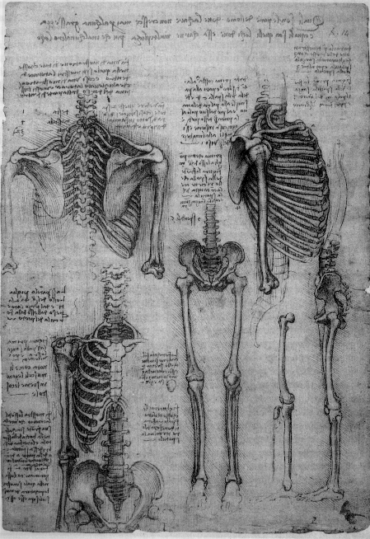
Leonardo da Vinci

Slide 21
Vesalius (1514 - 1564)
Grande desenvolvimento da anatomia a partir da possibilidade de dissecar cadáveres de criminosos executados

Slide 22
Galileo Galilei (1564 - 1642)
Desenvolveu a balança hidrostática a partir das idéias de Arquimedes.
Propôs que no vácuo os corpos cairiam com v ∝ ao tempo de queda, ou seja, aceleração de um corpo em queda livre não é proporcional ao seu peso
Pai da Biomecânica (Ascenzi, 1993)

Slide 23
Galileo Galilei (1564 - 1642)
“De Animaliam Motibus”: biomecânica do salto humano; análise da marcha de cavalos e insetos; estrutura e função dos biomateriais; flutuação.
Fundamentos de mecânica na formulação das leis de Newton:
A trajetória de um projétil por um meio sem resistência é uma parábola.

Slide 24
Galileo Galilei (1564 - 1642)
Descobriu que o período de oscilação de um pêndulo não dependia de sua amplitude. No final de sua vida aos 77, em 1941, cego, Galileo observou a possibilidade de usar o pêndulo como um medidor do tempo.

Slide 25
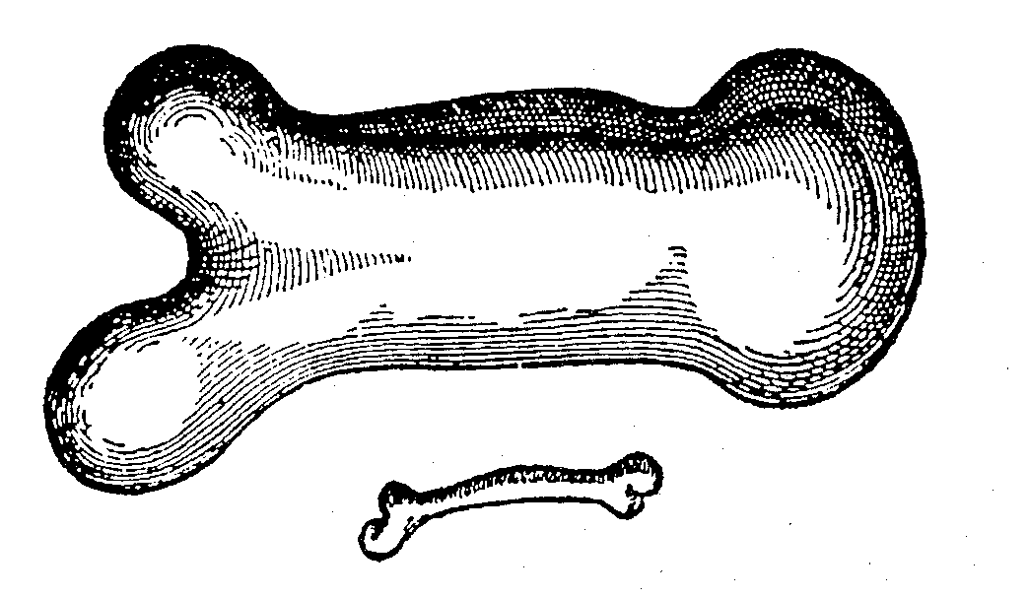
Galileo

Slide 26
Borelli (1608 - 1679)
Fisiologia + Física: saltos, corridas, vôos, deslocamento no meio líquido.
Importância: Pai da Biomecânica

Slide 27
Borelli (1608 - 1679)
“De Motu Animalium” – Os animais são máquinas. Aplicou fórmulas matemáticas de Galileu aos problemas do movimento muscular. Os ossos são alavancas e os músculos funcionam segundo princípios matemáticos.

Slide 28
Borelli (1608 - 1679)
Nervos com material esponjoso através dos quais circulam espíritos animais (“succus nerveus”: gás dos nervos). “Espíritos enchem poros no músculos com resultante turgescência; a reação desses espíritos com substâncias nos músculos iniciava um tipo de fermentação (contração)”

Slide 29
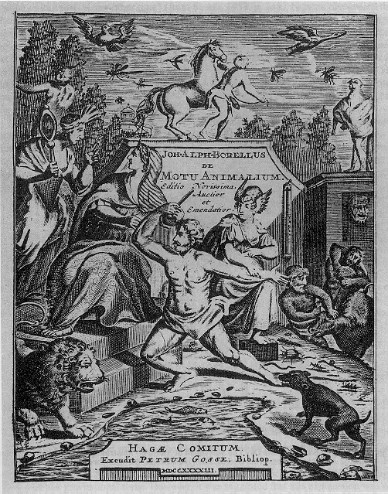
Manuscrito de Borelli (1685)

Slide 30
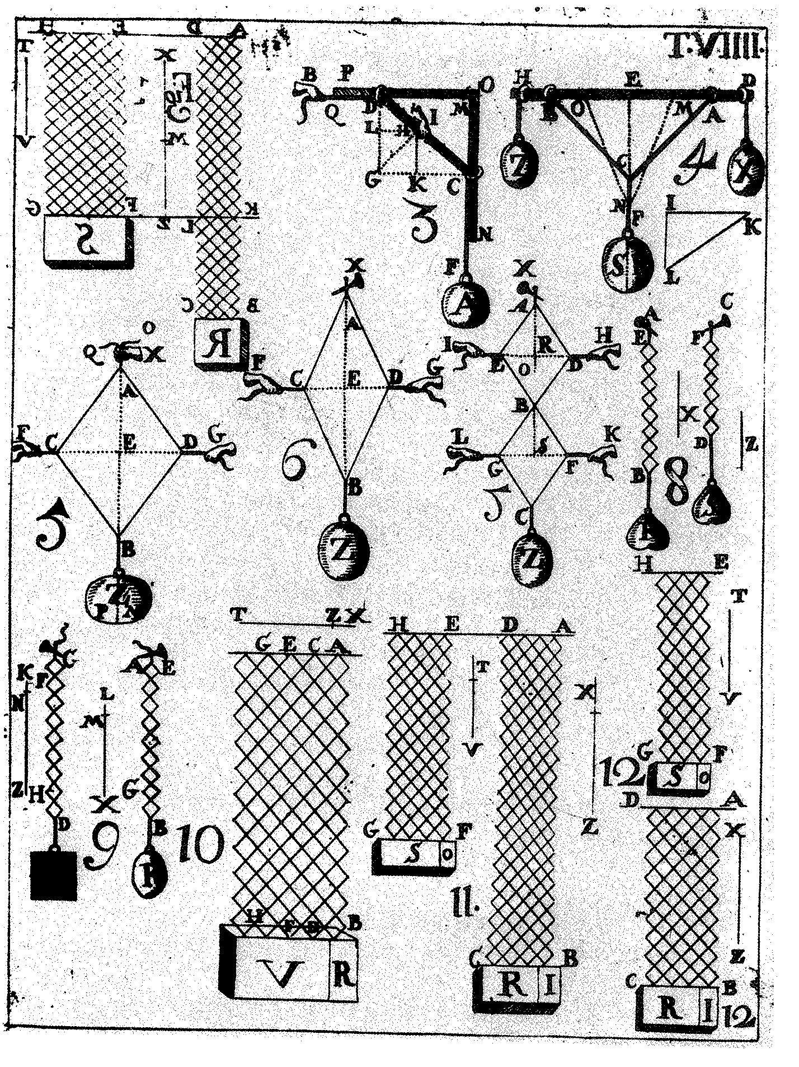
Manuscrito de Borelli(1685)

Slide 31
Isaac Newton (1642 - 1727)
Principal contribuição: sintetizou a mecânica (Kepler, Galileo, Descartes “Consegui enxergar tão longe pois estive apoiado no ombro de gigantes”)

Slide 32
Isaac Newton (1642 - 1727)
“Principia Mathematica Philosophia Naturalis"
Teoria da gravitação.
annus mirabilis (18 meses) – descobertas na matemática, óptica, astronomia, mecânica

Slide 33
Galvani (1737 – 1798)
Aplicou conceitos de eletricidade em biologia. Observou potenciais elétricos em nervos e músculos.
Pai da Neurologia experimental.

Slide 34
Século XIX
O século das rãs e da fotografia
Plfuger (1829-1910)
Reflexo de coceira nas rãs decapitadas
Pavlov (1849-1936)
comportamento e condicionamento

Slide 35
Duchenne (1806 – 1875)
Estudou as funções musculares estimulando eletricamente e observando os movimentos resultantes.

Slide 36
E.H. Weber (1795 – 1878) & W.E. Weber (1804 – 1871)
Cronofotografia
Estudo da marcha humana a partir de leis mecânicas.
mecanismo da ação muscular e detalhes cronológicos do centro de gravidade.

Slide 37
Marey (1830-1904)
Pioneira na cinematografia (cronociclo)
Desenvolvimento de instrumentos para análise do movimento
Métodos gráficos e fotográficos para pesquisa biológica.
Quantificação da locomoção

Slide 38
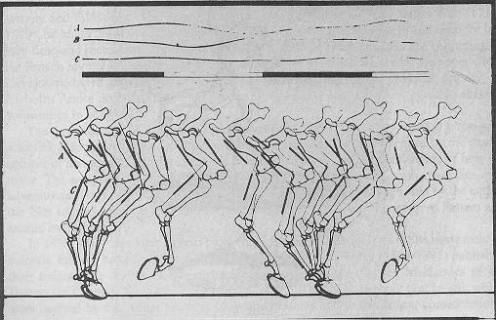
Experimentos de Marey

Slide 39
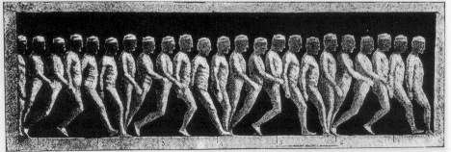
Experimentos de Marey

Slide 40
Muybridge (1830 - 1904)
Desafio para entender o cavalo na corrida.
Locomoção e as novas técnicas de registro de movimento

Slide 41
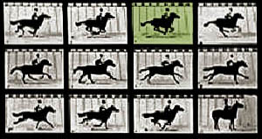
Muybridge

Slide 42
Braunne (1831 – 1892) & Fischer (1861 – 1917)
Análise 3D da marcha.
Antropometria: Método experimental (4 cadáveres congelados, pregados na parede com espetos) para obter COG e momento de inércia (1889).

Slide 43
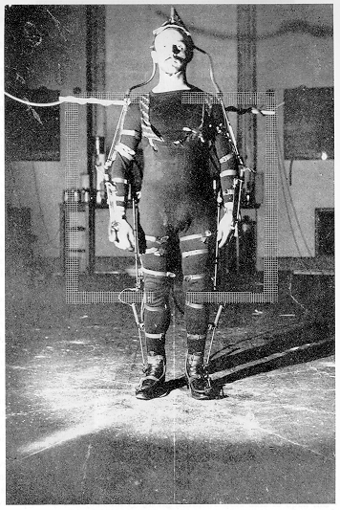
Experimento de Braune & Fischer

Slide 44
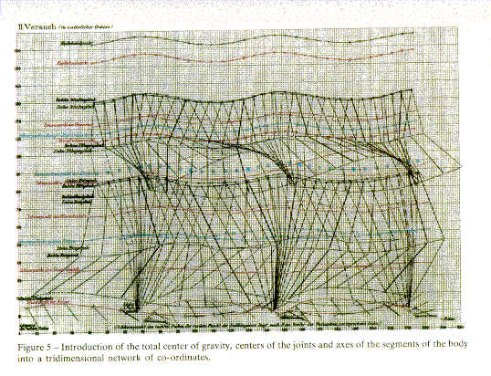
Experimento de Braune & Fischer

Slide 45
História da Ciência do movimento
Busca sistemática para resolver o Problema de Carlos

Slide 46
Século XX
Qual é o papel dos impulsos neurais?
Pavlov – movimento construído por reflexos, movimentos controlados pela alma
Bernstein – o movimento é dirigido pelo ambiente por meio das interações mecânicas e pelas informações sensoriais

Slide 47
Sherrington (1857 – 1952)
Estudou os reflexos neuromusculares e suas sinergias.
Teoria da inervação recíproca

Slide 48
Hill (1886 - 1977)
Estudou a produção de calor do músculo: Nobel -1923
Estrutura e função muscular (contração e Consumo de oxigênio).

Slide 49
A.F. Huxley (1917) e H.E. Huxley (1924)
Ultra estrutura muscular e fisiologia do músculo estriado.

Slide 50
Bernstein (1896 - 1966)
Coordenação e regulação do movimento em crianças e adultos.
Sinergias musculares para controlar o movimento
Problema de Bernstein - problema dos graus de liberdade

Slide 51
História da Ciência do movimento
Importantes marcos do século XX
Carlos V – controlar os relógios para coordená-los
Bernstein – coordenação precede controle
Modelo estocástico do futuro necessário

Slide 52
História da Ciência do movimento
Importantes marcos do século XX
Planck – propriedades macroscópicas emergem do microscópico

Slide 53
História da Ciência do movimento
Importantes marcos do século XX
Sinergética é um campo interdisciplinar de pesquisa fundado por Hermann Haken em 1969.
Lida com sistemas complexos que são compostos por muitas partes individuais que se interagem e são capazes de produzir estruturas funcionais, temporais ou espaciais pela auto-organização.
busca por princípios gerais que governam a auto-organização em relação a natureza das partes individuais do sistema.

Slide 54
The problem of interrelations between coordination and localization, 1935
Nem o controle central ou interações periféricas podem gerar sozinhas os padrões normais ou patológicos do movimento.
Como decompor o movimento para que sua organização seja revelada , enquanto sua integridade seja preservada?

Slide 55
A marcha humana é uma maravilha biomecânica
Braune & Fischer
Análise analítica da marcha
Construção de novos instrumentos
Muitos cálculos
Teste rigoroso da hipótese dos irmãos Weber:
O movimento da perna de balanço reproduz o movimento de um pêndulo
Gravidade é força que dirige o movimento da perna

Slide 56
A marcha humana é uma maravilha biomecânica
Ernst, Wilhelm e Eduard, os Irmãos Weber :
150 hipóteses sobre a marcha
velocidade máxima da corrida é 6.5 m/s
A variabilidade durante a marcha normal é menor do que durante a corrida
O comprimento da passada é maior na corrida do que no andar, mas sua duração durante a corrida é menor

Slide 57
A marcha humana é uma maravilha biomecânica
Cavanagh (1990)
uma mistura de certo, errado e talvez
Significância dos irmãos Weber “não está no fato de o que eles disseram, mas do fato que eles disseram”

Slide 58
A abordagem de Braune e Fischer (1895-1904)
Calcularam os torques atuando na coxa, perna e pé
Muscular, gravitacional e forças efetivas (forças externas resultantes)
Subtraindo os componentes associados à gravidade, mostraram que muito torque havia sido gerado internamente
Geraram padrões de atividade muscular

Slide 59
As descobertas de Braune e Fischer
Os pilares em que os irmãos Weber construíram sua teoria foram abalados
O conceito da teoria do pêndulo não pode ser verdadeira, ou mesmo aproximada
Muito do discutido sobre a teoria do pêndulo dos irmãos Weber é errônea

Slide 60
Wallace Osgood Fenn
Publicou 267 artigos entre 1916 e 1972
Antes de Fenn:
Músculos se comportam como elásticos. Quando um elásticos é alongado, ele guarda uma certa quantidade de energia potencial.
Quando o elásticos é solto, parte da energia potencial é gasta na produção de trabalho mecânico e o resto é dissipado na forma de calor.
A quantidade de energia do elástico é mantida constante. Assim, no elástico, a maior quantidade de trabalho realizado, menor a quantidade de calor produzido.

Slide 61
Wallace Osgood Fenn
Quantidade de calor aumenta quando o músculo é encurtado
Produção extra de calor é proporcional ao trabalho externo produzido pelo músculo, que é o oposto observado no elástico

Slide 62
Wallace Osgood Fenn
Encurtamento do músculo é um processo ativo que requer o suprimento de energia
Músculos não são similares aos elásticos pré-alongados que encurtam passivamente.
Este é conhecido como efeito Fenn (Fenn, 1930)

Slide 63
Principais apontamentos
As pernas se movem como pêndulos durante a marcha e a corrida?
Não, porque os pêndulos são sistemas conservativos. Nas pernas, a energia cinética é muito maior que a sua energia potencial.

Slide 64
Principais apontamentos
Qual é o papel da viscosidade no músculo?
“O fato que o músculo se encurtar mais lentamente não é por causa da viscosidade, mas da forma que a liberação de energia é regulada.” Hill (1938)

Slide 65
Principais apontamentos
O músculo exibe um comportamento elástico?
Se a transformação de energia é o ponto: não.

Slide 66
Hill (1922)
Resistência muscular interna por causa da viscosidade foi responsável pela dissipação de parte da energia elástica produzida pelo músculo quando este é encurtado lentamente

Slide 67
Hill (1922)
Teoria da viscosidade muscular permite prever a eficiência mecânica muscular e a velocidade de contração na qual a eficiência é máxima
Eficiência mecânica dos músculos é a taxa do trabalho realizado pela energia liberada
Roda de inércia

Slide 68
Archibald Vivian Hill, 1965
“The simplicity of the visco-elastic theory , and accuracy with which it fitted many facts, bewitched me (and several of my colleagues) too long.”

